Slide 1

Имя существительное: Фундамент нашей речи
Имя существительное — это не просто раздел грамматики. Это основа нашего языка, без которой невозможно ни назвать окружающий мир, ни выстроить ни одно осмысленное высказывание. Каждое существо, каждый предмет, каждое явление получает своё имя именно благодаря этой части речи.
Сайфудинова Динора Михайловна

Slide 2
Что такое имя существительное?
Определение
Роль в языке
Имя существительное — самостоятельная часть речи, обозначающая предмет, лицо, явление или событие. Оно отвечает на вопросы Кто? и Что?, охватывая всё, что человек способен воспринять и назвать.
Существительное — самая частотная часть речи в русском языке. Именно вокруг него строится предложение, именно оно служит основой для образования прилагательных, глаголов и наречий. Без существительных язык потерял бы способность называть реальность.
Обозначает предметы: стол, книга, звезда
Обозначает живых существ: кот, учитель, друг
Обозначает явления и события: гроза, победа, мечта

Slide 3



Собственные и нарицательные имена
Нарицательные существительные
Называют целые классы однородных предметов и явлений, не выделяя конкретный объект. Пишутся со строчной буквы.
город, река, собака
дерево, профессия, праздник
Имена собственные
Называют конкретные, единственные в своём роде объекты: людей, географические объекты, произведения. Всегда пишутся с заглавной буквы.
Ярославль, Волга, Шарик
Пушкин, Россия, «Война и мир»
Запомните: переход из нарицательного в собственное меняет написание — земля (почва) и Земля (планета).

Slide 4
Категория одушевлённости
Одушевлённость — одна из ключевых грамматических категорий, влияющая на склонение и согласование слов.
Одушевлённые
Неодушевлённые
Отвечают на вопрос Кто? — обозначают людей и животных.
Отвечают на вопрос Что? — обозначают предметы и явления.
ученик, птенец, врач
В.п. = Р.п.: вижу ученика
дом, книга, облако
В.п. = И.п.: вижу дом
Грамматический тест: у одушевлённых существительных форма винительного падежа совпадает с родительным, а у неодушевлённых — с именительным. Этот тест помогает в спорных случаях: например, слово кукла грамматически одушевлённое — «вижу куклу» = «нет куклы».

Slide 5
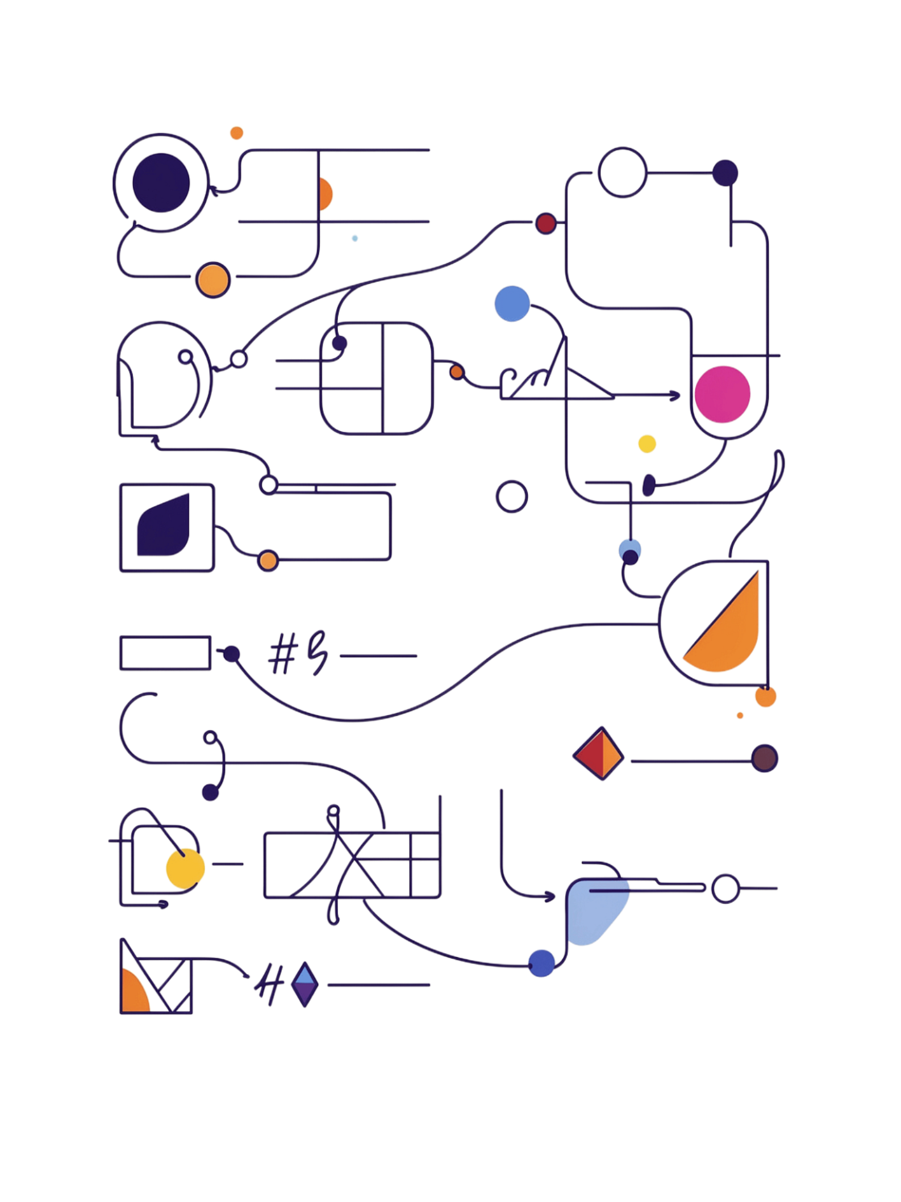
Постоянные признаки: Род и Склонение
Мужской род
Женский род
стол, папа, дядя
Окончания: -а, -я или нулевое
земля, книга, тетрадь
Окончания: -а, -я или -ь
Средний род
окно, поле, имя
Окончания: -о, -е
Три склонения
Особая группа
I склонение: сущ. м. и ж. рода на -а, -я (мама, дядя)
II склонение: сущ. м. рода с нулевым окончанием и ср. рода (стол, окно)
III склонение: сущ. ж. рода на -ь (тетрадь, ночь)
Разносклоняемые существительные на -мя (время, имя, племя) и слово путь имеют окончания разных склонений — их важно знать отдельно.

Slide 6




Непостоянные признаки: Число и Падеж
Единственное число
Множественное число
Обозначает один предмет: книга, город, ученик. Большинство существительных свободно изменяется по числам.
Обозначает несколько предметов: книги, города, ученики. Некоторые слова существуют только во мн.ч.: ножницы, сливки.
Шесть падежей
Звательный падеж
И.п. Р.п. Д.п. В.п. Т.п. П.п. — каждый определяет роль существительного в предложении и его связь с другими словами.
Исторически в русском языке был седьмой падеж — звательный. Его отголоски сохранились в словах Боже, отче, старче.

Slide 7





Существительное в предложении
Существительное — самый универсальный «строительный материал» предложения. Оно может занимать практически любую синтаксическую позицию.
Подлежащее
Ветер дует над полем. Кто дует? — ветер
Дополнение
Читаю книгу. Что читаю? — книгу
Обстоятельство
Иду лесом. Каким путём? — лесом
Сказуемое / определение
Он учитель. Дом у реки.
Во взаимодействии с прилагательными, глаголами и местоимениями существительное позволяет передавать сложнейшие смыслы, строить образы и выражать тончайшие оттенки мысли.

Slide 8

Итоги и проверка знаний
Алгоритм морфологического разбора
Ключевые выводы
Часть речи и общее значение
Начальная форма (И.п., ед.ч.)
Постоянные признаки: собственное/нарицательное, одушевлённость, род, склонение
Непостоянные признаки: число, падеж
Синтаксическая роль в предложении
Имя существительное — это фундамент языковой картины мира. Знание его категорий помогает грамотно писать, правильно строить предложения и точно выражать мысль.
Домашнее задание
Выберите одно из творческих заданий:
📖 Составьте грамматическую сказку о приключениях Существительного в Стране Падежей
🔤 Создайте кроссворд, где все ответы — существительные разных родов и склонений
Существительное — это ключ к пониманию структуры мира и грамотной речи. Владея им, вы владеете языком.

